Slide 1

Jednotky objemu
Autor: Mgr. Eliška Vokáčová
Gymnázium K. V. Raise, Hlinsko, Adámkova 55
2013, leden

Slide 2
JEDNOTKY OBJEMU

Slide 3
Fyzikální veličina objem se značí: V
Základní jednotka objemu : krychlový metr, značka m³.

Slide 4
Krychlový metr je objem krychle s hranou délky jeden metr.
a = 1 m
a = 1 m
a = 1 m

Slide 5
Menší jednotky objemu:
1 krychlový decimetr =
1 tisícina krychlového metru
1 dm³ = 0,001 m³

Slide 6
Jednotky používané v praxi:
1 litr = 1 krychlový decimetr 1 l = 1 dm³
1 mililitr = 1 tisícina litru = = 1 krychlový centimetr
1 ml = 0,001 l = 1 cm³

Slide 7
Převody jednotek
1 m³ = 1000 dm³ = 1 000 000 cm³
1 dm³ = 1 000 cm³ = 1 l (litr)
1 cm³ = 1 000 mm³ = 1 ml (mililitr)
1 l = 10 dl (decilitr) = 1 000 ml
1 hl (hektolitr) = 100 l

Slide 8
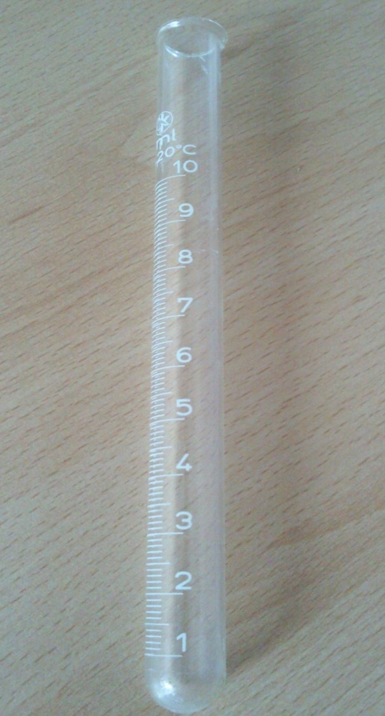
Převeďte:
2 m³ = .......... dm³
35 cm³ = .......... dm³
781 dm³ = .......... cm³
5 l = .......... ml
39 dm³ = .......... l
45 ml = .......... cm³

Slide 9
Kontrolujte:
2 m³ = 2 000 dm³
35 cm³ = 0,035 dm³
781 dm³ =781 000 cm³
5 l = 5 000 ml
39 dm³ = 39 l
45 ml = 45 cm³

Slide 10
Převeďte:
54 cm³ = .......... dm³
350 cm³ = .......... m³
7 300 dm³ = .......... m³
0,05 l = .......... ml
6,9 m³ = .......... l
45 500 ml = .......... m³

Slide 11
Kontrolujte:
54 cm³ = 0,054 dm³
350 cm³ = 0,000 350 m³
7 300 dm³ = 7,3 m³
0,05 l = 50 ml
6,9 m³ = 6 900 l
45 500 ml = 0,045 500 m³

Slide 12
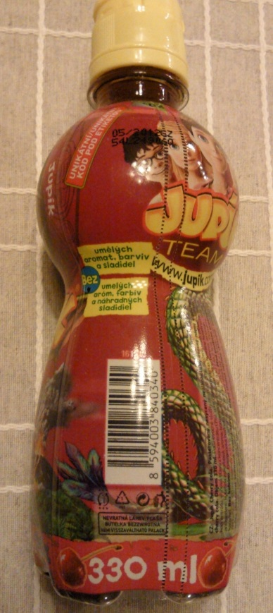
Úkol:
Zjisti objem pěti různých nádob tekutých potravin (např. jogurtu, lahve octa, kečupu, …).

Slide 13
Použité zdroje
KOLÁŘOVÁ, Růžena a BOHUNĚK, Jiří. Fyzika pro 6. ročník základní školy. Dotisk 2. vydání. Nakladatelství Prometheus, spol. s r. o., Praha 4, 2006. Učebnice pro základní školy. ISBN 80-7196-146-5.
Zdroj obrázků: vlastní tvorba.

